Slide 1
1. 클래스객체와 인스턴스객체
2. 메모리 실행 우선순위
3. 인스턴스란? 인스턴스화란?
4. 참조형(Reference) 데이터타입
5. 스태틱이란?
6. 인스턴스의 사례 마비노기와 와우

Slide 2
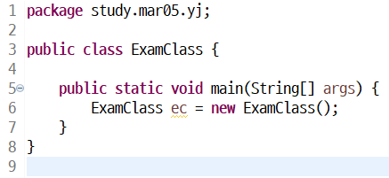


1. 객체와 인스턴스
객체와 인스턴스는 같은의미이다!!!
: 클래스
: ExamClass 의 데이터타입을 갖는 참조변수
ec 는 ExamClass 클래스의 인스턴스
: ExamClass 인스턴스화

Slide 3
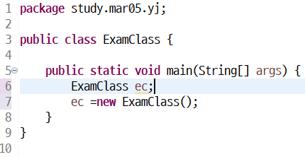
1. 객체와 인스턴스
: 객체를 참조하기위한 참조변수 선언
: 객체를 생성하고, 객체의 주소를
참조변수에 저장

Slide 4
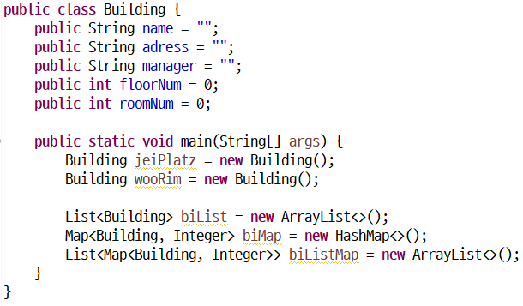
1. 객체와 인스턴스
구조가 복잡해지더라도
참조변수는 객체의 주소만 저장한다 내용 저장(X)

Slide 5
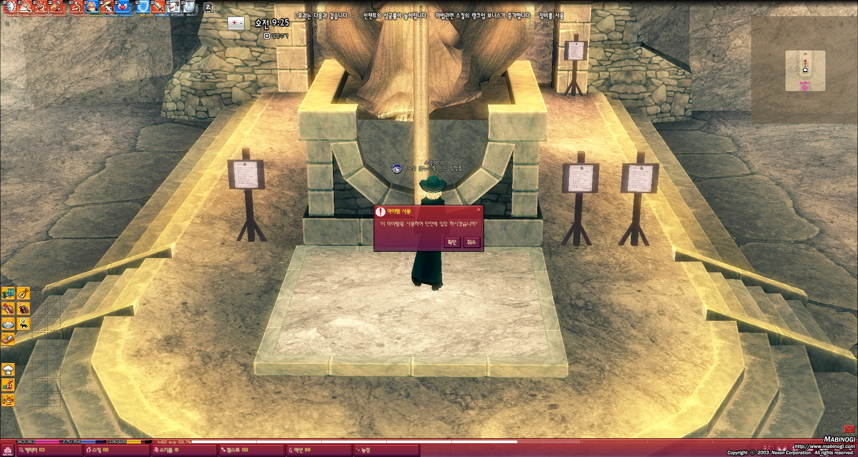
1. 객체와 인스턴스

Slide 6

1. 객체와 인스턴스

